Slide 1
インターネットたのしもう！
たいせつなのはやくそく

Slide 2
インターネット つかったことありますか？
どうが
ゲーム
テレビでんわ

Slide 3
いろいろなたのしみ
どうがをたのしむ
ゲームをたのしむ
おんがくをたのしむ
しらべものをする

Slide 4
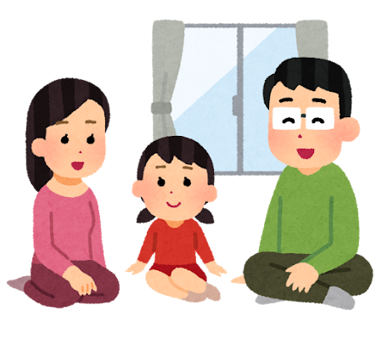
みなさんがたのしんでいる
インターネット
そと
外でしょうか、うちでしょうか？

Slide 5
インターネットは外です！
そと
こうえん → ゲーム、ＳＮＳ‥‥
みせ → インターネットショッピング‥‥
ひととのおしゃべり
→ ＳＮＳ（ラインなどのトークアプリ）
としょかん → グーグルやヤフーなどの
けんさくサイト‥‥
ほかにはなにがあるかな？

Slide 6
インターネットは外です 外にいくときはやくそくや、 きをつけることがあります
そと
そと

Slide 7
外あそびのやくそく どんなものがあるかな？
そと

Slide 8
外あそびのやくそく どんなものがあるかな？
そと
＊ おうちのひとに、でかけていいかをきく。
＊ なにをするか、どこにいくか、だれとあそぶかを
おうちのひとにつたえる。
＊ なんじにかえるかをおうちのひとにつたえる。
など

Slide 9
インターネットも 外といっしょ
そと
どんなやくそくが
あるかな？

Slide 10
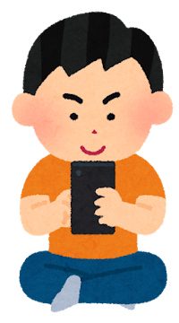
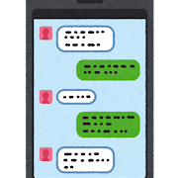
インターネットのやくそく 外といっしょだとかんがえよう
そと
＊ おうちのひとに、つかっていいかをきく。
＊ どのアプリでなにをするか。だれとつうしんするか。
おうちのひとにつたえる。
＊ なんじまでつかうかおうちのひとにつたえる。

Slide 11
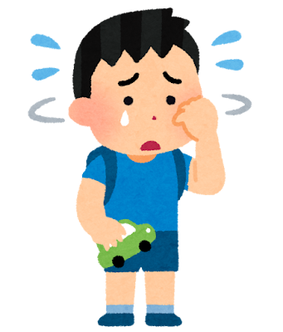
外あそびのあぶない！ どんなものがあるかな？
そと

Slide 12
外でのあぶない！をさけるために
そと
＊ しらないところへいかない。
＊ しらないひとにはついていかない。
＊ きめられたじかんにかえる。

Slide 13
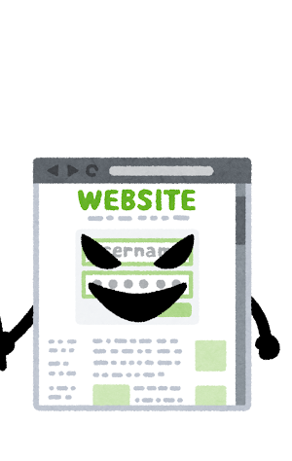
インターネットのあぶない！ 外といっしょだとかんがえよう
そと
＊ しらないアプリ、サイトはつかわない。
＊ しらないひとからのメッセージにはこたえない。
＊ きめられたじかんにおわる。

Slide 14
そと
インターネットは外といっしょ
やくそくをまもってインターネットを
あんぜんに たのしみましょう！
ふりかえり

Slide 15
インターネットのやくそく 外といっしょだとかんがえよう
そと
＊ おうちのひとに、つかっていいかをきく。
＊ どのアプリでなにをするか。だれとつうしんするか。
おうちのひとにつたえる。
＊ なんじまでつかうかおうちのひとにつたえる。

Slide 16
インターネットのあぶない！ 外といっしょだとかんがえよう
そと
＊ しらないアプリ、サイトはつかわない。
＊ しらないひとからのメッセージにはこたえない。
＊ きめたじかんにおわる。

Slide 17
やくそくシートをつくってみよう （くまもとくんのばあい）
なまえ | つかいたいアプリ | つかいたいじかん | おうちのひとのきょか
くまもと たろう | ユーチューブきっず グーグルレンズ | へいじつ 1じかん おやすみ 2じかん | わかりました。 きめられたじかんで たのしみましょう。
あそびたい
アプリはなに？
いちにちのなかで、
つかえるじかんを
かんがえてみよう
おうちのひとと
はなしあって
おへんじをもらう

Slide 18
インターネットやくそくシート
なまえ | つかいたい アプリ | つかいたい じかん | おうちのひととの はなしあいのけっか

Slide 19
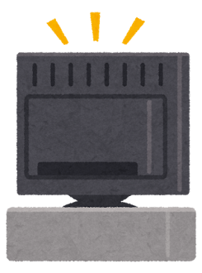
やくそくをまもって インターネットをたのしもう！
なつだけの
たのしみも
わすれないでね

